Slide 1
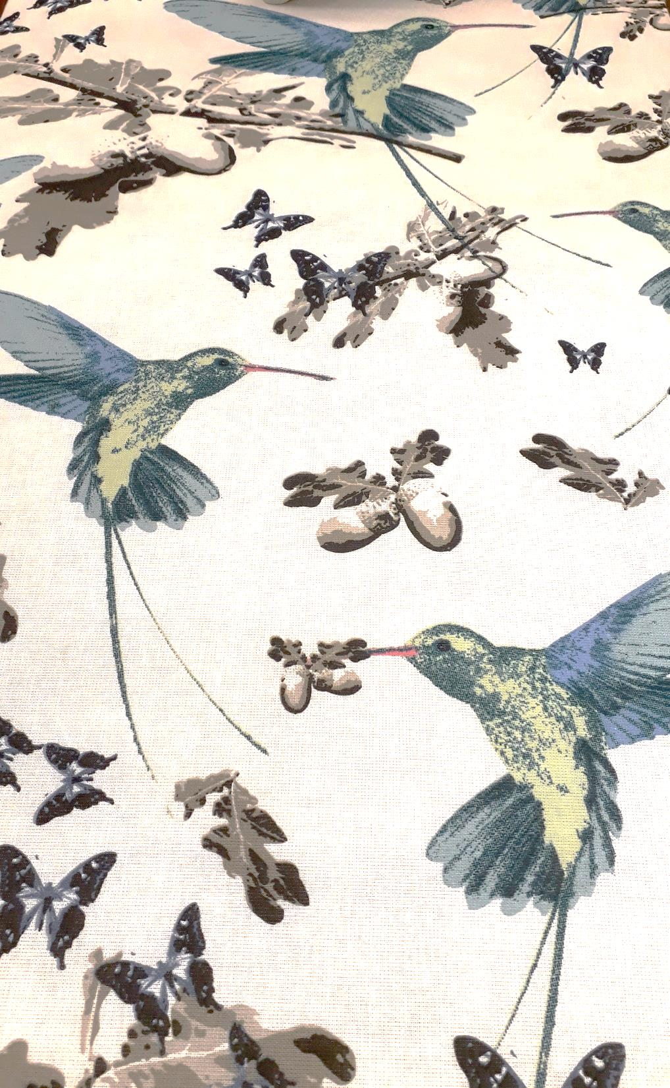
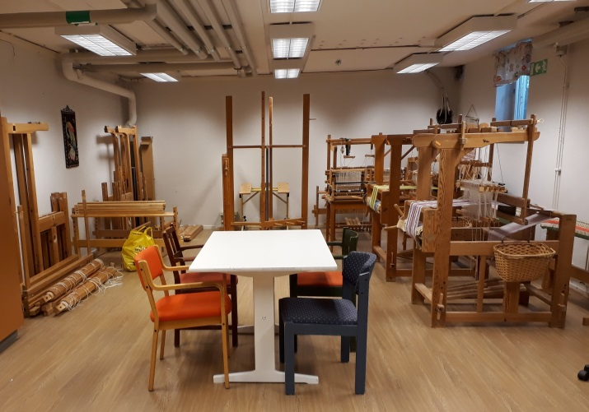
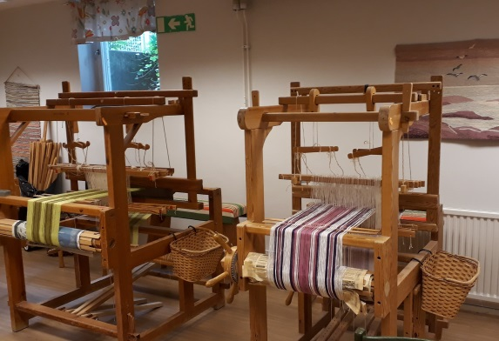
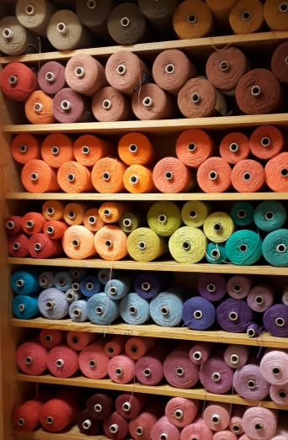
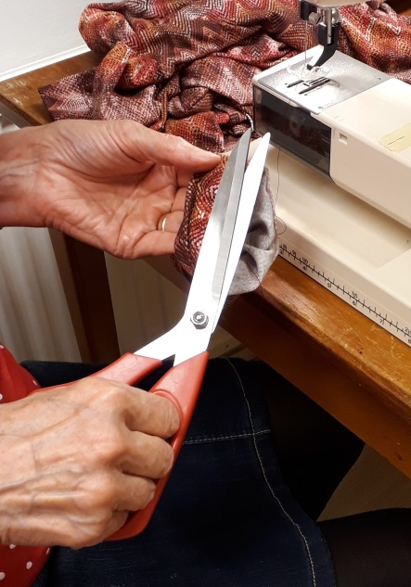
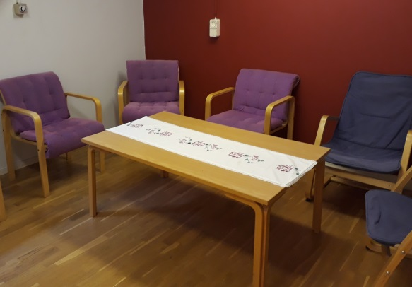
Kreativa källaren på Lundegården!
Vill du lära dig väva, sy, sticka, virka, brodera?
Du kan även handarbeta med det du redan har på gång.
Vill du sy dina egna kläder, ändra plagg som inte passar?
Här kan du göra vad som faller dig in.
Material tar du med dig själv!
Varje torsdag kl. 9 - 12
Vill du veta mer kan du kontakta Nina Karlsson 0415-37 85 59
eller Kerstin Ingelmark 0707-268167
Adress: Kvarngatan 24, ingång via Lågedammsgatan

